Slide 1
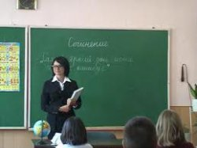
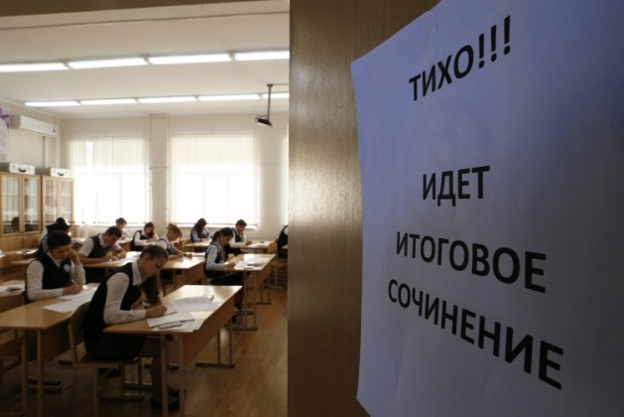
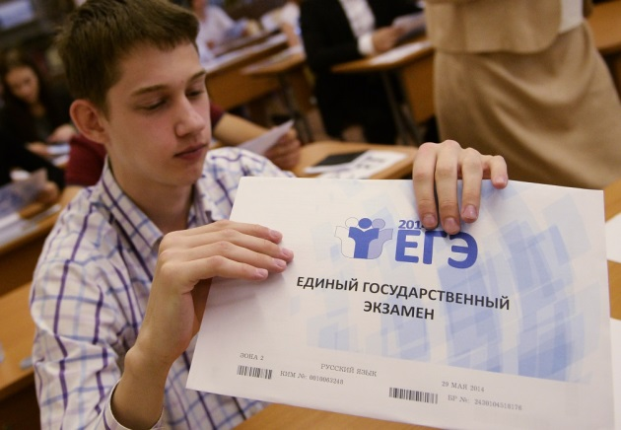
Итоговое сочинение
и Единый государственный экзамен по литературе:
проблемы и перспективы

Slide 2



Введение итогового сочинения
в 2014—2015 учебном году
Цель замены бывшего выпускного сочинения ЕГЭ по русскому языку и по литературе – поставить заслон списыванию готовых сочинений и их тиражированию издательствами.
Возврат к сочинению обусловлен падением грамотности, интереса к чтению, речевой и читательской культуры выпускников школ и сочинение стало «формой промежуточной аттестации для допуска к ЕГЭ».
Созданы нормативно-методические материалы по проведению итогового сочинения для организаций, реализующих образовательные программы среднего общего образования.
http://www.fipi.ru/ege-i-gve-11/itogovoe-sochinenie
Разработано 5 открытых тематических направлений, в рамках которых созданы закрытые комплекты тем по часовым поясам. 2014 год: http://sochinenie11.ru/novosti/256-vse- temy-sochineniy-3- dekabrya.html; 2015 год: http://sochinenie11.ru/o/388-vse-temy-sochineniy-2- dekabrya-2015-goda.html
NB Успешное написание итогового сочинения
обеспечивает допуск к ЕГЭ и может добавить
до 10 баллов к результатам ЕГЭ при поступлении в вуз

Slide 3

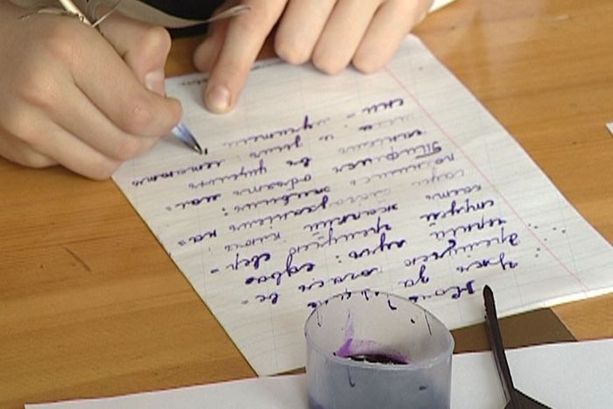
Итоговое сочинение – это не сочинение по литературе
.
Итоговое сочинение:
носит надпредметный характер, т. е. нацелено на проверку общих речевых компетенций выпускников, выявление уровня их речевой культуры, оценку умения рассуждать по избранной теме, аргументировать свою позицию;
является литературоцентричным, т. к. требует построения аргументации с опорой на литературный материал (литературоцентричность экзамена связана с традицией русской школы);
опора на литературное произведение подразумевает не только ссылку на текст, но и осмысление его в ракурсе темы, т. е. обращение к нему на уровне аргументации, использование примеров, связанных с темой, системой персонажей, проблематикой произведения и т. д.
При составлении тем итогового сочинения соблюдаются следующие требования:
соответствие открытым тематическим направлениям;
обеспечение надпредметного характера итогового сочинения (темы не должны нацеливать на литературоведческий анализ конкретного произведения);
обеспечение литературоцентричного характера итогового сочинения (темы должны давать возможность широкого выбора литературного материала для аргументации);
нацеленность на рассуждение (наличие проблемы в формулировке);
соответствие возрастным особенностям выпускников и отведенному времени;
ясность, грамотность и разнообразие формулировок тем сочинений.

Slide 4

В 2014–2016 гг. требования к качеству работ были ориентированы на реальный уровень выпускников
Сочинение оценивалось по шкале «зачет-незачет», минимальный объем – 250 слов.
Темы были сформулированы очень широко, а выбор произведений для аргументации своих мыслей осуществляли сами выпускники.
Для получения зачета по критерию 2 достаточно было обратиться всего к одному литературному произведению.
В критериях оценки не было указано количество фактических, логических и речевых ошибок, за которые ставился «незачет», и их точное количество не учитывалось.
Критерий 5 «Грамотность» не являлся обязательным. Выпускники имели право пользоваться орфографическим словарем.
Для получения «зачета» необходимо:
иметь положительный результат по трем критериям (по критериям №1 и №2 – в обязательном порядке);
выдержать объем (сочинение не менее 250 слов) и написать работу самостоятельно.
NB В 2015-2016 учебном году :
изменены тематические направления итогового сочинения;
в экзаменационный бланк введены 2 новых требования: 1) объем сочинения должен быть не менее 250 слов; 2) работа должна быть выполнена самостоятельно;
конкретизированы требования к квалификации экспертов, участвующих в проверке итогового сочинения.

Slide 5
Изменения 2015/2016 учебного года
Требования, предъявляемые к экспертам
Владение необходимой нормативной базой (знание нормативных документов) и предметными компетенциями (наличие высшего педагогического образования по специальности «Русский язык и литература» с квалификацией «Учитель русского языка и литературы»; опыт проверки сочинений / изложений в выпускных классах).
Знание содержания основного общего и среднего общего образования.
Владение компетенциями, необходимыми для проверки сочинения (знание общих научно-методических подходов к проверке и оцениванию сочинения; умение объективно оценивать сочинения обучающихся; умение применять критерии и нормативы оценки, разграничивать ошибки и недочёты различного типа, выявлять в работе экзаменуемого однотипные и негрубые ошибки, правильно классифицировать ошибки, оформлять результаты проверки, соблюдая установленные технические требования, обобщать результаты.
Изменения в бланке регистрации
Заполняется ответственным
Требования к сочинению (изложению) | Результаты оценивания сочинения (изложения)
1 2 | Критерии 1 2 3 4 5
Зачет □ □ | Зачет □ □ □ □ □
Незачет □ □ | Незачет □ □ □ □ □

Slide 6

Пути совершенствования умений школьников
писать итоговое сочинение
Обучение созданию текста на публицистическую тему
с привлечением литературных материалов:
анализ формулировки темы и постановка своей задачи по её раскрытию;
вычленение опорных слов темы, анализ их смысла и взаимосвязей;
использование для тренировки вопросительных формулировок тем;
рациональное использование литературного материала для аргументации тезисов и др.
1. Развитие умения
создавать связный текст на заданную тему (в 5–9 классах)
Анализ публицистических текстов-образцов с разных точек зрения:
выявление коммуникативной задачи текста (вычленение главной информации, определение темы и микротем текста и др.);
определение его логического и композиционного замысла;
оценка отбора лексики, сочетаемости слов, риторических приемов и т. д..
См. «Литература в школе», 2016, №11
(в печати)

Slide 7
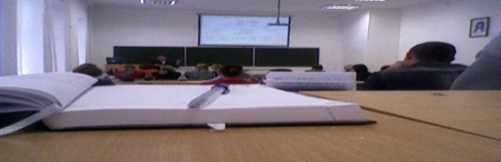
Пути совершенствования умений школьников
писать итоговое сочинение
2. Усиление внимания к методике обучения итоговому сочинению
Проведение классных контрольных сочинений
и мониторинг развития умения писать сочинение.
Уроки обучения сочинению с отработкой
аналогичного материала под руководством учителя.
Устный анализ сочинений с учетом критериев оценки.
Обсуждение путей доработки текстов, упущенных поворотов мысли, доказательств и примеров для аргументации, вариантов вступления и заключения и способов перехода от одной мысли к другой.
Проведение индивидуальных консультаций по конкретным замечаниям, совершенствование и переписывание неудачно выполненных работ.
Включение в урок практических заданий, связанных с формированием комплекса умений, необходимых для написания итогового сочинения.

Slide 8

Пути совершенствования умений школьников писать итоговое сочинение
3. Определение приоритетных направлений методической работы по проблемам обучения итоговому сочинению
Анализ формулировок тем, способы сужения темы и определение основной идеи сочинения.
Актуализация проблематики сочинения, тренировка в постановке проблемы и разработке системы вопросов к теме.
Подбор материалов для раскрытия темы; обоснованное включение в сочинение литературного материала, рассмотрение проблемы с опорой на выбранный материал.
Формулировка тезисов, формирование умения строить доказательные рассуждения (тезис – доказательства – иллюстрации – выводы).
Обдумывание композиции сочинения: создание и совершенствование вступления и заключения, способы аргументации, включение в текст примеров и цитат, логические связи между частями и др.
Речевое оформление сочинения и оптимальные формы работы с черновиком.

Slide 9
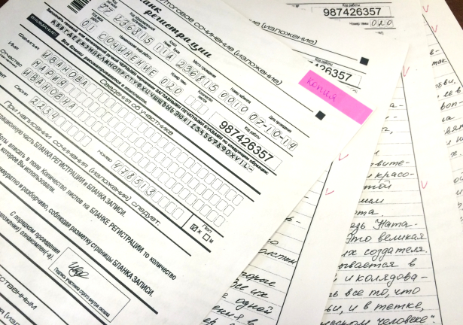

Типичные ошибки
в содержании и структуре итоговых сочинений
Недостаточное внимание к формулировке темы, ракурсу постановки проблемы, расширение темы до уровня тематического направления;
Неумение выявить ключевые слова темы, чтобы направить рассуждения в нужное русло, подобрать к своим тезисам верную аргументацию.
Непонимание терминов и нравственно-психологических понятий в формулировке темы.
Неумение формулировать главную мысль и последовательно доказывать ее в основной части сочинения.
Ошибки в подборе литературного материала для аргументации мыслей;
Отсутствие связи между частями сочинения; непродуманность его структуры и композиции, наличие логических ошибок.
Ошибки в процессе редактирования, переписывания и проверки сочинения.
NB Типичные ошибки в итоговых сочинениях выпускников связаны, чаще всего, не с конкретными тематическими направлениями и не с анализом литературных произведений, а с неумением соблюдать общие правила создания письменного высказывания. «Литература в школе», 2016, №4.

Slide 10


Типичные ошибки в итоговых сочинениях
1.Недостаточное внимание к формулировке темы
Понимание темы связано с умением обозначить проблему будущего высказывания, т. е. выделить главный вопрос, ответом на который станет текст сочинения.
Если выпускник не отвечает точно на вопрос темы, это значит, что он не понимает, о чем его спрашивают, и сочинение заслуживает неудовлетворительной оценки .
2. Неумение выявить ключевые слова темы
Укажите ключевые слова в темах сочинений 2014 –2015 гг.:
Какие вопросы волнуют человека в любую эпоху?
Почему человечество до сих пор не может отказаться от войн?
Может ли природа помочь человеку понять себя?
Какие качества раскрывает в человеке любовь?
Чем опасна свобода без ограничений?
3. Непонимание терминов и понятий в формулировке темы
судьба, память, принцип, личность, время, дом, отечество, опыт, счастье, честь, выбор, ответственность, самолюбие, благородство, познание, путь, любовь, душевная работа, актуальность, классика и др.

Slide 11
4. Неумение определить главную мысль сочинения
Тема сочинения | Варианты формулировок главной мысли
«Время»: Какого человека можно назвать героем своего времени? | Герой времени – это человек, жизнь которого может стать примером для других. У каждого исторического общества есть свои герои времени. В литературе герой времени отображает ту действительность, в которой живет автор.
«Дом»: Что дом может рассказать о своём хозяине? | Дом – это зеркало внутреннего мира его хозяина. Дом – это лицо его владельца. Дом человека отражает устои страны, где он живет.
«Любовь»: Какие качества раскрывает в человеке любовь? | Любовь раскрывает лучшие душевные качества человека: благородство, самоотверженность, силу духа Любовь побуждает человека к высоким стремлениям. Настоящая любовь не может породить низкие мысли и поступки.
«Путь»: Каким может быть путь к познанию самого себя? | Познать себя – значит, понять свою нравственную сущность. Познание самого себя – это путь проб и ошибок. Познание самого себя невозможно без знания окружающего мира и своей социальной среды.
«Год литературы»: Что добавляет читательский опыт жизненному опыту? | Чтение серьезных книг помогает приобрести жизненный опыт. Читательский опыт учит мудрости и пониманию психологии человека. Читательский опыт дает возможность овладеть опытом человечества, заключенным в книгах.

Slide 12

5. Ошибки в подборе литературного материала
Нерационально использованы литературные примеры (выпускник увлекается пересказом содержания книги, но аргументация является недостаточно убедительной или вообще отсутствует).
В сочинении использовано мало литературного
материала (мысли слабо подкреплены аргументами и
литературными примерами).
Отсутствует обращение к системе персонажей, проблематике произведения и т. д.
Сочинение перегружено материалом, который только упомянут, но не проанализирован.
Литературные примеры не соответствуют тезисам и аргументам.
Не определен аспект доказательства главной мысли сочинения.
Допущены фактические ошибки в литературных примерах
NB Не нужно стремиться к привлечению обширного литературного контекста, чтобы не уйти от темы. Полезнее определить, в каком именно аспекте будет доказываться главная мысль работы

Slide 13
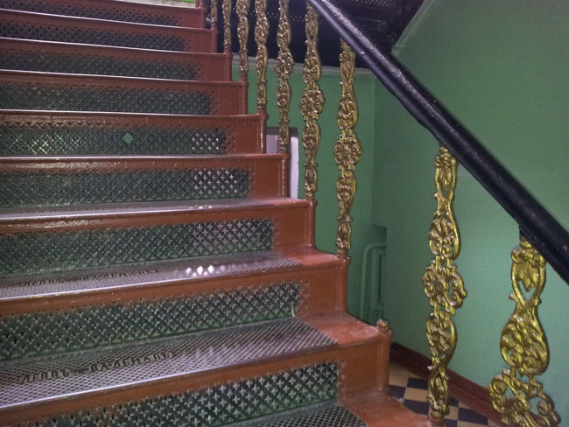
6. Неумение определить основные смысловые части сочинения и обеспечить их связь (составление плана)
Вступление.
Определение и формулирование 1-2 основных проблем, которые будут доказываться в основной части сочинения.
Главная часть.
Ответ на главный вопрос темы или последовательное доказательство главной мысли сочинения с учетом проблем, поставленных во вступлении:
  Содержательное наполнение каждого абзаца сочинения: тезис (мысль, требующая доказательств), аргументы (доказательства), примеры (с использованием литературного материала), промежуточные выводы.
Заключение.
Краткий и точный ответ на вопрос темы (сжатый итог всего рассуждения; цитата, содержащая в себе суть главной мысли сочинения; постановка новых проблем и вопросов в ракурсе темы, которые еще предстоит решить).
NB В основной части сочинения должны быть решены проблемы, поставленные во вступлении.
Заключение сочинения должно перекликаться со вступлением к нему и содержать выводы по проблемам, поставленным во вступлении.

Slide 14
7. Непродуманность структуры
и композиции сочинения, логические ошибки
При написании черновика выпускник должен:
постоянно сверяться с темой и не отступать от нее во всех структурных элементах сочинения: вступлении, основной части и заключении;
чаще задавать себе вопрос, о том ли я пишу, чтобы не отклониться от темы и рассмотреть ее в нужном ракурсе;
следовать составленному плану работы или записывать и обосновывать связанные с темой тезисы;
при определении структуры и композиции сочинения не забывать о соразмерности и логическом порядке его частей;
выделить в тексте смысловые части, расставить их в нужном порядке или поменять местами в соответствии с замыслом и логикой работы;
проверить, как соотносятся друг с другом вступление и заключение сочинения;
определить логику переходов от одного смыслового фрагмента к другому в основной части сочинения.
NB Выпускник должен успеть переписать итоговое сочинение начисто,
потому что черновик работы экспертами не проверяется.

Slide 15

8. Ошибки в процессе редактирования, переписывания
и проверки сочинения
При редактировании черновика следует:
выделить в работе все необходимые абзацы, отделив доказательство каждого тезиса, и убрать необоснованные повторы одних и тех же мыслей;
обратить внимание на правильность указания имен, фамилий, названий, инициалов, цитат и т.п., чтобы не допустить фактических ошибок;
определить все места возможных речевых и грамматических ошибок и исправить их.
При переписывании сочинения начисто важно:
помнить, что работа должна быть написана разборчивым почерком;
обратить внимание на те орфограммы, в которых выпускник сомневается, и проверить их, либо свериться с орфографическим словарем;
определить места возможных пунктуационных ошибок, которые можно обнаружить при анализе внутренней структуры предложений.
При окончательной проверке работы полезно:
внимательно прочитать сочинение от начала до конца по абзацам, следя за верной постановкой знаков препинания;
прочитать текст сочинения по предложениям, начиная с последнего и заканчивая первым, чтобы отвлечься от содержания и сосредоточиться на поиске ошибок.

Slide 16

Оценка качества вступления,
основной части и заключения сочинения
Вступление:
Поставлены ли во вступлении проблемы, которые раскрываются в основной части? Соответствуют ли они теме? Определен ли круг произведений, которые будут анализироваться в основной части?
Основная часть:
Решаются ли в главной части проблемы, поставленные во вступлении?
Сформулирована ли в основной части сочинения его главная мысль?
Является ли основная часть доказательством главной мысли сочинения?
Можно ли выделить в основной части смысловые фрагменты, отражающие разные аспекты доказательства главной мысли?
Логично ли расположение смысловых фрагментов в основной части? Логичен ли переход от одной мысли к другой? Логичны ли рассуждения внутри смысловых фрагментов: тезис, доказательство, примеры, вывод?
Соразмерен ли объем основной части вступлению и заключению?
Связана ли аргументация в смысловых фрагментах с темой сочинения, системой персонажей, проблематикой произведения и т. д.?
Заключение:
Есть ли в заключении связь со вступлением? Содержит ли заключение краткий и точный ответ на вопрос темы или сжатый итог всего рассуждения?

Slide 17

Критерии оценки итогового сочинения
в школе
1. Соответствие теме.
Выпускник отвечает на вопрос, размышляет над данной
проблемой, или высказывается на основе связанных с темой тезисов.
«Незачет»: работа не соответствует теме или отсутствует конкретная цель высказывания.
2. Аргументация. Привлечение литературного материала.
Выпускник привлекает для аргументации хотя бы один литературный текст.
«Незачет»: литературный материал не привлечен, или искажено содержание книг, или они лишь упомянуты, но не являются опорой для рассуждения.
3. Композиция и логика рассуждения.
Выпускник аргументирует свои мысли, соотнося тезисы и доказательства.
«Незачет»: грубые логические ошибки мешают пониманию смысла фраз или отсутствует тезисно-доказательная часть.
4. Качество письменной речи.
Выпускник выражает мысли, используя разнообразную лексику и синтаксические конструкции, уместно употребляет термины, избегает речевых штампов.
«Незачет»: низкое качество речи и речевые ошибки мешают пониманию смысла.
5. Грамотность.
«Незачет»: грамматические, орфографические и пунктуационные ошибки мешают чтению и пониманию сочинения (более 5 ошибок на 100 слов)

Slide 18

Примерные критерии оценки итоговых сочинений в вузе
Условия получения зачета в школе
иметь положительный результат по трем критериям (по критериям 1 и 2 – обязательно);
выдержать объем (не менее 250 слов);
написать работу самостоятельно.
Рекомендации по оценке итогового сочинения в вузе (максимальный балл по каждому критерию – 2)
К1. Соответствие теме
К2. Аргументация. Привлечение литературного материала
К3. Композиция и логика рассуждения
К4. Качество письменной речи
К5. Оригинальность сочинения
К6. Речевые нормы
К7. Орфографические нормы
К8. Пунктуационные нормы
К9. Грамматические нормы
К10. Фактическая точность в фоновом материале
Шкала перевода баллов
Отметка по десятибалльной системе | 0 | 1 | 2 | 3 | 4 | 5 | 6 | 7 | 8 | 9 | 10
Первичный балл | 0-4 | 5-6 | 7-8 | 9-10 | 11-12 | 13-14 | 15-16 | 17 | 18 | 19 | 20

Slide 19





Тематические направления
2016/2017 учебного года
7 декабря 2016 года, 1 февраля и 3 мая 2017 года
1. «Разум и чувство». Раздумье о разуме и чувстве как двух важнейших составляющих внутреннего мира человека, которые влияют на его устремления и поступки. Разум и чувство могут быть рассмотрены как в гармоническом единстве, так и в сложном противоборстве, составляющем внутренний конфликт личности.
2. «Честь и бесчестие». Это полярные понятия, связанные с выбором человека: быть верным голосу совести, следовать моральным принципам или идти путем предательства, лжи и лицемерия.
3. «Победа и поражение». Размышление о победе и поражении в разных аспектах: социально-историческом, нравственно-философском, психологическом. Рассуждение может быть связано как с внешними конфликтными событиями в жизни человека, страны, мира, так и с внутренней борьбой человека с самим собой, ее причинами и результатами.
4. «Опыт и ошибки». Рассуждения о ценности духовного и практического опыта отдельной личности, народа, человечества в целом, о цене ошибок на пути познания мира, обретения жизненного опыта.
5. «Дружба и вражда». Рассуждение о ценности человеческой дружбы, о путях достижения взаимопонимания между отдельными людьми, их сообществами и даже целыми народами, а также об истоках и последствиях вражды между ними.

Slide 20



Итоговое сочинение с «Просвещением»
http://old.prosv.ru/info.aspx?ob_no=43944
Серия «Учимся с „Просвещением“/Просвещение“ – учителю».
Щербакова О.И. Виды сочинений по литературе.
10-11 классы. Методическое пособие для учителя
Серия «Учимся с «Просвещением» /«Экзамен с «Просвещением»
Красовская С. И., Шутан М. И., Моисеева В. Г., Певак Е. А., Неретина Т. А. «Сочинение? Легко!». Пособие для учащихся общеобразовательных организаций
Методические рекомендации по подготовке и проведению итогового сочинения для образовательных организаций.
Пособие для администрации школ, методистов, экспертов, участвующих в проверке сочинений, учителей.

Slide 21



Леонова А. В., Богданова С. Г., Моисеева В. Г. Сочинение? Легко! Перезагрузка.
Беляева Н.В.
Итоговое сочинение: подготовка и контроль
http://old.prosv.ru/info.aspx?ob_no=43944
Беляева Н.В., Новикова Л.В., Зинин С.А., Зинина Е.А.
Итоговое сочинение. Допуск к ЕГЭ. От выбора темы к оцениванию по критериям. Методические рекомендации.
М.: Издательство: Национальное образование, 2016.
Беляева Н. В.
Итоговое сочинение:
профилактика ошибок
Просвещение
2017
Готовится к печати
Вебинары издательства «Просвещение» http://old.prosv.ru/info.aspx?ob_no=45931

Slide 22
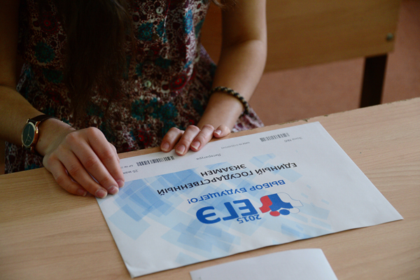
Нормативные документы, определяющие содержание КИМ ЕГЭ-2017 по литературе
Федеральный компонент государственного стандарта основного общего образования (приказ Минобразования России от 05.03.2004 №1089)
Обязательные минимумы содержания основного общего и среднего (полного) общего образования по литературе, утвержденные приказами Минобразования России от 19.05.1998 №1236 и от 30.06.1999 №56 (см. Пояснительную записку к «Кодификатору…» ЕГЭ-2017 по литературе)
Кодификатор элементов содержания и требований к уровню подготовки выпускников общеобразовательных учреждений для проведения в 2017 году ЕГЭ по литературе.
Спецификация КИМ для проведения в 2017 году ЕГЭ по литературе.
Демонстрационный вариант КИМ для проведения в 2017 году ЕГЭ по литературе.
В 2015 г. изменена структура КИМ: части 1 и 2 объединены в одну часть (модель КИМ 2015 г. состоит не из трех, а из двух частей).
В КИМ ЕГЭ принята сквозная нумерация заданий

Slide 23

Структура КИМ ЕГЭ по литературе-2017
Распределение заданий
по частям экзаменационной работы
Часть работы | Тип заданий | Коли­чество заданий | Макси-мальный первичный балл | Процент максимального первичного балла за выполнение заданий от максимального первичного балла за всю работу, равного 42
Часть 1 | С кратким ответом (1-7;10-14) | 12 (базовый уровень) | 12 | 67
 | С развернутым ответом ограниченного объема (8-9; 15-16) | 4 (повышенный уровень) | 16
Часть 2 | С развернутым ответом (сочинение) (17.1,17.2,17.3) | 1 (высокий уровень) | 14 | 33
Итого |  | 17 | 42 | 100
Продолжительность ЕГЭ по литературе – 3 часа 55 минут

Slide 24
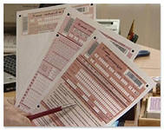
Система оценивания выполнения отдельных заданий
Номер задания | Кол-во баллов | Примечание
1-7,10-14 | 1 | За каждый верный ответ при выполнении заданий с кратким ответом части 1 экзаменационной работы участник экзамена получает 1 балл
8 и 15 | 4 (3+1) | Задания 8 и 15 оцениваются по двум критериям: «Глубина приводимых суждений и убедительность аргументов» и «Следование нормам речи». Если при проверке этих заданий эксперт по первому критерию ставит 0 или 1 балл, то по второму критерию задание не оценивается (в протокол проверки ответов выставляется 0 баллов). За успешное выполнение заданий 8 и 15 экзаменуемый получает максимально по 4 балла
9 и 16 | 4 | Задания 9 и 16 оцениваются по одному критерию: «Включение произведения в литературный контекст и убедительность аргументов». За успешное выполнение заданий 9 и 16 экзаменуемый получает максимально по 4 балла
17.1-17.3 | 14 | Задания части 2 (17.1–17.3) оценивается по пяти критериям: «Глубина раскрытия темы сочинения и убедительность суждений», «Уровень владения теоретико-литературными понятиями», «Обоснованность привлечения текста произведения», «Композиционная цельность и логичность изложения», «Следование нормам речи». Максимальный балл по критерию «Уровень владения теоретико-литературными понятиями» составляет 2 балла; по остальным критериям максимальный балл – 3. Задание считается невыполненным, если экзаменуемый по первому критерию получает 0 баллов (задание дальше не проверяется)

Slide 25

Изменения в спецификации КИМ ЕГЭ по литературе, введенные в 2014 году
В соответствии с Порядком проведения государственной итоговой аттестации по образовательным программам среднего общего образования (приказ Минобрнауки России от 26.12.2013 №1400 зарегистрирован Минюстом России 03.02.2014 № 31205)
«61. По результатам первой и второй проверок эксперты независимо друг от друга выставляют баллы за каждый ответ на задания экзаменационной работы ЕГЭ с развернутым ответом...
62. В случае существенного расхождения в баллах, выставленных двумя экспертами, назначается третья проверка. Существенное расхождение в баллах определено в критериях оценивания по соответствующему учебному предмету.
Эксперту, осуществляющему третью проверку, предоставляется информация о баллах, выставленных экспертами, ранее проверявшими экзаменационную работу.
1. Если расхождение составляет 2 и более балла по любому из заданий 8,9,15,16, то третий эксперт проверяет только те ответы на задания (8,9,15,16), которые вызвали расхождение в 2 и более балла.
2. Если расхождение между баллами двух экспертов составляет 2 и более балла по любому из пяти критериев задания 17, то третий эксперт проверяет ответ только по тем критериям задания 17, которые вызвали расхождение в оценивании в 2 и более балла.
Баллы для поступления в вузы подсчитываются по 100-балльной шкале.
Изменений структуры и содержания экзаменационной работы 2017 года
в сравнении с 2015 годом нет.

Slide 26

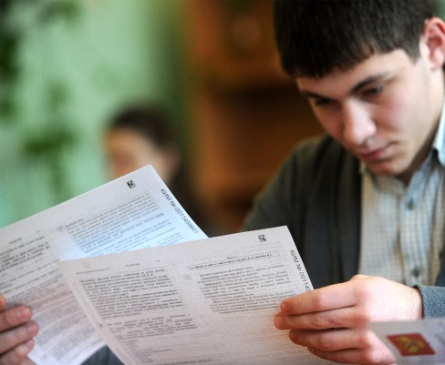
Изменения в пояснениях к Кодификатору элементов содержания и требований к уровню подготовки выпускников образовательных организаций для проведения ЕГЭ по литературе 2017 года
Если в кодификаторе конкретное произведение названо, то задания по представленному элементу содержания могут быть включены в любую часть экзаменационной работы.
При отборе лирических стихотворений в КИМ могут быть включены не только стихотворения, названные в кодификаторе, но и другие стихотворения поэтов, чьи имена включены в кодификатор.
Выбор стихотворений осуществляется с опорой на современные программы и учебники, включенные в Федеральный перечень учебников, рекомендуемых Минобрнауки РФ к использованию при реализации имеющих государственную аккредитацию образовательных программ среднего общего образования.
В остальных случаях задания формулируются в части 2 экзаменационной работы: формулировка задания не содержит указания на конкретное произведение (выбор осуществляет экзаменуемый), а в ряде случаев формулировка задания не содержит указания на конкретное имя писателя и произведение (выбор также осуществляет экзаменуемый).

Slide 27
Пояснения к Критериям оценки заданий ЕГЭ
с развернутым ответом
Изменений в критериях оценки заданий с развернутым ответом
(8 и 15, 9 и 16, 17.1–17.3) не было, начиная с 2014/2015 уч. года
Оценивание заданий 8 и 15
Указание на объем в 5-10 предложений условно: оценка ответа зависит от его содержательности.
Если по первому критерию («Глубина приводимых суждений и убедительность аргументов») эксперт ставит 0 баллов или 1 балл, то по второму критерию («Следование нормам речи») задание не оценивается (в протокол проверки ответов выставляется 0 баллов).
Оценивание заданий 9 и 16
Указание на объем в 5-10 предложений условно: оценка ответа зависит от его содержательности.
Выполняя задание, экзаменуемый должен подобрать для сопоставления два произведения разных авторов (в одном из примеров допустимо обращение к произведению того автора, которому принадлежит исходный текст).

Slide 28

Оценка выполнения заданий 17.1–17.3
При выполнении заданий 17.1–17.3 рекомендуется выдержать объём сочинения не менее 200 слов.
Если в сочинении менее 150 слов (в подсчёт слов включаются все слова, в том числе и служебные), то такая работа считается невыполненной и оценивается 0 баллов.
При объёме сочинения от 150 до 200 слов предельное количество ошибок для каждого балльного уровня не меняется.
Среди пяти критериев, по которым оценивается сочинение, первый критерий («Глубина раскрытия темы сочинения и убедительность суждений») является главным.
Если при проверке работы эксперт по первому критерию ставит 0 баллов, задание части 2 считается невыполненным и дальше не проверяется. В этом случае по четырём другим критериям (2, 3, 4, 5) в «Протокол проверки ответов на задания» бланка № 2 выставляется 0 баллов.
Оценка по первой позиции оценивания задания части 2 ставится
в колонку 7 протокола; по второй позиции – в колонку 8; по третьей – в колонку 9; по четвёртой – в колонку 10; по пятой – в колонку 11.

Slide 29



Ресурсы для подготовки к ЕГЭ по литературе
на бумажных носителях
Зинин С. А., Новикова Л. В. ЕГЭ-2016. Литература. 20 вариантов экзаменационных работ.
М.: ACT: Астрель, 2015.
Зинин С. А., Гороховская Л. Н., Беляева Н. В. ЕГЭ-2016. Литература. Типовые экзаменационные варианты. 30 вариантов.
М. : Национальное образование, 2016
Зинин С. А., Гороховская Л. Н.,
Беляева Н. В. ЕГЭ-2016. Литература. Типовые экзаменационные варианты.
10 вариантов.
М. : Национальное образование, 2016
NB При выборе пособия для подготовки к ЕГЭ следует отдавать предпочтение книгам, выпущенным при поддержке ФИПИ

Slide 30

«Цифровые книги»: электронные ресурсы для подготовки к ЕГЭ
Зинин С. А., Новикова Л. В. ЕГЭ 2016. Литература.
10 тренировочных вариантов экзаменационных работ для подготовки к Единому государственному экзамену. М.: АСТ, Астрель, Планета знаний, 2015.
Купить цифровую книгу :
http://www.ozon.ru/context/detail/id/33571231/
Зинин С.А., Новикова Л.В., Гороховская Л.Н. Методические рекомендации для учителей, подготовленные на основе анализа типичных ошибок участников ЕГЭ по литературе 2015 года. Смотреть в PDF: http://www.fipi.ru/sites/default/files/document/1440681498/metod-rek_literatura_2016.pdf
Зинин С.А., Новикова Л.В., Беляева Н.В., Гороховская Л.Н., Марьина О.Б., Попова Н.А. ЕГЭ-2015. Литература. Методические рекомендации по оцениванию выполнения заданий ЕГЭ с развернутым ответом. Скачать книгу:
http://nashol.com/2015060985138/ege-2015-literatura-metodicheskie-rekomendacii-zinin-s-a-novikova-l-v-belyaeva-n-v-gorohovskaya-l-n-marina-o-b-popova-n-a.html

Slide 31


«Я сдам ЕГЭ»
http://old.prosv.ru/ege/index.html
Готовится к печати
В методическом пособии для учителя приведены:
Введение (Обращение к учителю)
Методические рекомендации по разным аспектам преподавания.
Основные характеристики экзаменационной работы.
Поурочное планирование по организации подготовки: планы уроков в формате модулей (основная часть пособия):
1. Знакомство с экзаменационной моделью и методическим аппаратом пособия.
2. Литературоведческая азбука (на основе повторения курса основной школы).
3. Совершенствование письменной речи (система заданий по профилактике речевых ошибок).
4. Ответ на вопрос к фрагменту эпического/ лироэпического/ драматического произведения.
5. Ответ на вопрос к лирическому произведению.
6. Ответ на задание сопоставительного характера к фрагменту эпического/ лироэпического/ драматического произведения.
7. Ответ на задание сопоставительного характера к лирическому произведению.
8. Использование теоретико-литературных понятий для анализа текста.
9. Выполнение заданий всех типов к фрагменту эпического/ лироэпического/ драматического произведения.
10. Выполнение заданий всех типов к лирическому произведению.
11. Подготовка к сочинению (с учетом разных типов тем и литературных эпох) и итоговый контроль.
литература
литература
Рабочая тетрадь для ученика:
Введение.
Планы уроков (основная часть пособия).
Приложения.

Slide 32

Образовательные порталы, полезные при подготовке к ЕГЭ
Портал ФИПИ. КИМ ЕГЭ, рекомендации для экспертов, открытый банк заданий, пособия для подготовки, методические письма.
www.fipi.ru
Официальный информационный портал ЕГЭ. Новости, нормативные документы, демоверсии, предварительные результаты ЕГЭ.
http://www.ege.edu.ru/
Федеральный портал «Российское образование». Online – тесты ЕГЭ по литературе.
http://www.edu.ru/tests/course/testselect.php?subject=23
Портал «4ege». Подготовка к ЕГЭ. Курсы, рекомендации, тесты, видеоуроки.
http://4ege.ru/literatura/
Открытый банк заданий ЕГЭ по литературе
http://85.142.162.119/os11/xmodules/qprint/index.php?proj=4F431E63B9C9B25246F00AD7B5253996
ЕГЭ по литературе: онлайн-тестирование: ненадежные сайты
ЕГЭ на Яндексе: http://ege.yandex.ru/literature (сайт не обновлялся с 2014 года)
«Мое образование»: Армавирская государственная педагогическая академия (вопросы даны без учета кодификатора ЕГЭ)
http://moeobrazovanie.ru/online_test/literatura/test_3i3a3i3g3b3d3i/test_results.html

Slide 33

Видеоконсультации по подготовке к ЕГЭ
по литературе
С.А. Зинин, руководитель Федеральной предметной комиссии
по разработке КИМ ЕГЭ по литературе
ЕГЭ-2016: видеоконсультации по литературе на официальном информационном портале ЕГЭ
http://ege.edu.ru/ru/classes-11/preparation/recommendation/lit/
ЕГЭ-2016: видеоконсультации по литературе на канале Рособрнадзора в Youtube
https://www.youtube.com/user/RosObrNadzor/playlists?shelf_id=1&view=50&sort=dd
https://www.youtube.com/watch?v=_MLX7iU88bY
На канале ОТР в рубрике «О ЕГЭ предметно» вышла серия передач с участием разработчиков КИМ ЕГЭ. Передача о ЕГЭ по литературе (от 26.10.2015)
http://www.otr-online.ru/programmi/segodnya-v-rossii-27580/rubrika-o-ege-46215.html
Учебно-методические материалы для председателей и членов РПК по проверке выполнения заданий с развернутым ответом ЕГЭ - 2015.
Скачать по ссылке :
http://www.fipi.ru/ege-i-gve-11/dlya-predmetnyh-komissiy-subektov-rf
С 2017—2018 уч. года планируется поэтапное введение новой модели ЕГЭ по литературе, где не будет тестовых заданий

Slide 34
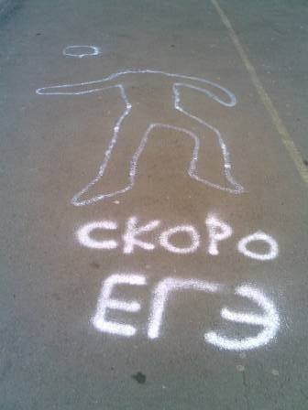
Спасибо за внимание!
Контактная информация:
Беляева Наталья Васильевна,
доктор педагогических наук, заслуженный учитель РФ,
член Союза российских писателей,
ведущий научный сотрудник Центра филологического образования ФГБНУ «Институт стратегии развития образования РАО», Москва
n-belyaeva@yandex.ru

